Slide 1
义务教育人教版六年级下册
第4单元 比 例
3.比例的应用
第 5 课时
图形的放大与缩小

Slide 2

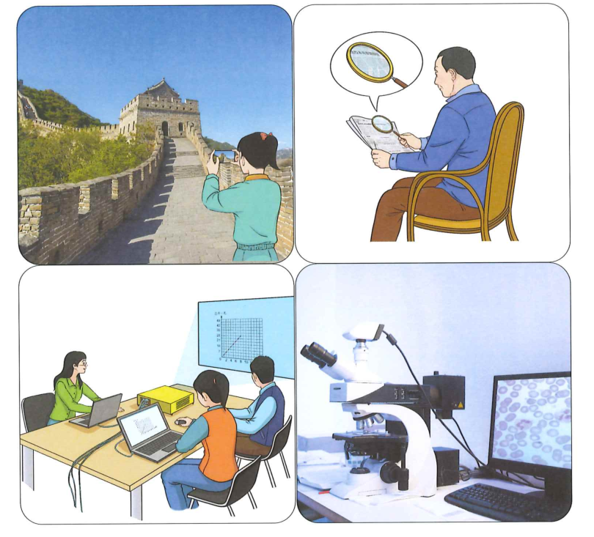
情境导入
你见过这些现象吗？这些现象中，哪些是把物体放大？哪些是把物体缩小？
www.youyi100.com

Slide 3

探究新知
按2∶1画出下面三个图形放大后的图形。
4
www.youyi100.com
按2∶1放大是什么意思？

Slide 4
www.youyi100.com
观察一下放大后的图形与原来的图形，比较它们的内角、边长、周长，什么变了？什么没变？你发现了什么？

Slide 5
每个图形各边的长都扩大到原来的2倍，周长扩大到原来的2倍，内角不变。图形变大，但形状不变。

Slide 6
如果把放大后的正方形按1∶3、长方形按1∶4、直角三角形按1∶2缩小，各个图形又会发生什么变化？在方格纸上画画看，你又发现了什么？
缩小后的图形与原来图形相比，形状不变，大小变了。

Slide 7
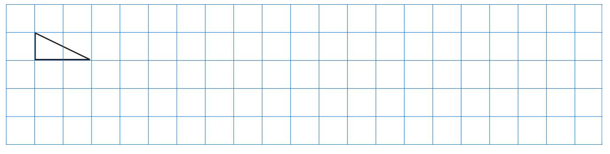
巩固运用
（教材P58 做一做）
1.先按4∶1把下面的三角形放大，再把放大后的图形按1∶2缩小。
www.youyi100.com
按4∶1放大
按1∶2缩小

Slide 8
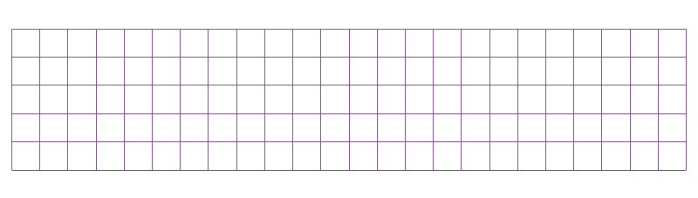




（教材P61 练习十一T1）
2.下面哪个图形是图形A按2∶1放大后得到的图形？
www.youyi100.com
A
B
C
D

Slide 9

课堂总结
通过这节课的学习，你有什么收获?
www.youyi100.com

Slide 10
课后作业
1.从课后习题中选取；
2.完成本课时的习题。
www.youyi100.com

